Slide 1
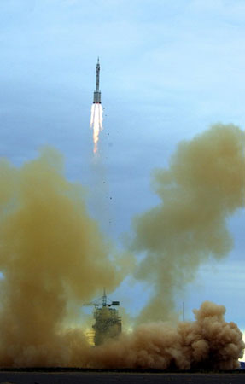
第三章
第 3 章
运动
的守恒定律
momentum
Law of conservation momentum
图片来自
Internet

Slide 2

本章内容
本章内容
功 质点的动能定理
保守力 势能
功能原理 机械能守恒定律
动量 动量定理 动量守恒定律
碰撞
角动量 角动量定理 角动量守恒定律

Slide 3
第一节
3.1
功 质点的动能定理

Slide 4

恒力的功
3.1.1 功
1.恒力的功
F
F
恒力
位移
F
r
r
θ
r
r
夹角
F
r
r
θ
恒力的功
Α
F
r
F
θ
r
r
r
cos
功是标量，其正、负或零由
F
r
r
夹角
θ
决定。
功是相对量，与参考系的选择有关（因不同参考系，位移不同）
Notes:
含义：在位移方向上力的分量做功

Slide 5
2.变力的功
b
终点
变力
F
( 大小,方向发生变化 )
在元位移 内：
可视为恒力
d
r
F
做功路径
F
在
d
r
段做的元功为
l
d
A
F
d
r
cos
θ
F
d
r
F
F
d
x
+
F
d
y
+
F
d
z
x
y
z
θ
沿做功路径
l
从
a
到
b
d
r
元位移
变力所做的总功为
a
起点
A
d
A
F
cos
θ
d
r
l
b
d
F
F
F
r
F
d
x
+
d
y
+
d
z
a
a
b
x
y
z
变力的功等于力沿做功路径的曲线积分.

Slide 6
合力的功
3.合力的功
若有
F
F
多个力同时作用于一个质点，
1
2
h
h
h
,
其合力为
F
F
+
F
+
1
2
h
h
h
合力的功
A
b
b
F
d
r
(
F
+
F
+
(
d
r
h
1
2
h
h
h
h
a
a
b
b
F
d
r
+
F
h
d
r
+
h
h
h
a
1
h
a
2
A
+
A
+
1
2
h
h
h
合力的功等于各分力的功的代数和。
功的单位是
焦耳
( J )
1J = 1N m

Slide 7
功率
3.1.2 功率
质点的动能定理
平均功率
某变力在
时间内做功
，其平均功率为
r
t
r
Α
r
Α
P
r
t
瞬时功率
，某时刻瞬时功率为
r
t
0
r
Α
d
A
P
lim
因
d
A
F
d
r
r
t
0
r
t
d
t
h
则
P
F
h
d
r
F
v
θ
F
h
v
cos
d
t
单位
瓦特
-1
( W )
1W=1
J s

Slide 8


功算例
例
已知
启动牵引力
F
k
t
若不计阻力。
x
,
m
t
0
求
力 的功
从0到10秒，
F
v
0
x
0
X
解法提要：
d
v
k
F
m
d
x
v
d
t
t
2
d
t
x
d
t
2
m
k
t
力 的功
A
F
d
F
x
d
v
d
t
x
x
m
k
1
0
k
t
t
2
d
t
v
t
k
t
h
2
m
d
v
d
t
0
0
0
m
2
1
0
k
3
k
t
d
t
t
2
0
2
m
v
2
m
k
2
4
d
d
t
1
0
(
J
)
v
x
8
m

Slide 9
动能定理
3.1.3 质点的动能定理
质点的动能定理
合外力 在 上对质点 作的元功为
F
d
r
m
d
A
F
d
r
F
θ
d
r
v
m
0
cos
0
s
a
d
h
r
d
v
h
θ
F
m
a
m
切向力
F
d
s
τ
τ
d
t
τ
b
故
d
v
h
d
A
m
d
s
r
d
t
d
s
d
v
m
d
v
m
v
v
F
d
t
合外力
1
（ ）
d
m
v
2
(
变力
)
2
O
1
2
1
式中
称为质点的动能，用 表示
E
2
m
v
E
m
v
2
K
K
2

Slide 10
续定理
1
由
d
（ ）
d
A
m
v
v
d
m
v
2
2
经 合外力
v
a
b
d
1
2
1
2
A
d
A
m
v
v
m
v
m
v
做的总功为：
v
2
2
0
0
v
m
0
s
动能定理的表述：
a
h
r
h
θ
A
E
E
k
k
0
b
h
r
合外力对质点所做的功
F
v
质点动能的增量
合外力
(
变力
)
动能 与功 的单位都是：焦耳（ ）
E
A
J
O
k

Slide 11

功能例一
阻力与深度成正比
例
(
2
k
)
阻力与深度成正比
F
F
β
1
1
0
m
β
x
.
5
g
x
5
5
1
N
1
β
0
1
0
N
已知
β
5
0
1
0
5
m
.
m
.
.
.
(
2
0
0
m
s
1
)
v
.
0
0
d
0
d
终止深度
X
求
d
终止深度
X
解法提要：
质点在 方向仅受阻力，其余方向合力为零。
x
运用质点动能定理
d
1
阻力做的功
β
x
d
x
0
m
v
2
质点动能的增量
2
0
0
1
β
d
2
1
2
m
v
2
2
0
m
1
5
1
0
2
2
d
v
.
2
0
0
3
5
1
0
(
m
)
β
0
0
5
.
5
.
1
0

Slide 12
例3.1
已知物体 ，受合外力 沿x轴运动
求
（1）A→B，合外力的功
（2）B处的速率
（1）
物体从 x → x + dx 时， 合外力做的元功为
解法
提要
物体从A→B，合外力的总功为
（2）
由质点的动能定律
可解得
Notes:
一维问题

Slide 13



圆柱体棒截面积 ，长度 ，密度
例3.2
下端恰与水面接触。剪断悬线后
求
剪断悬线后，棒恰好全部插入水中时的速率
F
浮
取坐标如图所示，棒受重力
解法
插入水中深度为 x 时，受浮力
O
O
提要
x
合外力为
从 x → x + dx 时，合外力的元功为
G
x
总功
由质点的动能定律
解得
Notes:
与上题同类型

Slide 14
第二节
3.2
保守力 势能
conservative force
potential energy

Slide 15
保守力
3.2.1 保守力与非保守力 势能
保守力
保守力
非保守力
非保守力
特点：
特点：
非保守力做功的大
保守力做功的大
小，不仅与运动物体的始末
小，只与运动物体的始末
位置有关，还与物体的运
位置有关，与路径无关。
动路径有关。
d
F
.
d
r
0
F
.
r
0
非
保
如 摩擦力 粘滞力 流体阻力
如 重力 万有引力 弹性力
非保守力
也称
耗散力

Slide 16
势能定义
势能
势能
由于保守力做功只与物体的始末
位置有关，与物体的路径无关，故可以引入势能 。
E
p
它是由物体间相对位置决定的能量。
相对位置
b
W
F
d
E
E
E
保
h
r
p
a
p
b
p
a
保守力的功
初态势能
末态势能
势能减少量
保守力的功
系统势能的减少量
保守力做正功，物体系的势能减少
保守力做负功，物体系的势能增加
Notes:
Epa只是a点位置的函数，Epb只是b点位置的函数。二者函数形式一样。

Slide 17
势能性质
只要有保守力做功，就可以引入势能
势能是系统中物体间相对位置参量的单值函数
势能具有相对性，其大小与势能零点的选择有关
若选 点为零势能点
零势能点
b
E
F
d
r
E
0
则
p
a
h
p
b
，
a
保守力
零势能点
b
m
F
m
任
a
径
M
意
物体系或质点系
路
相对于
M
处于 点位置时系统所具有的势能，
m
a
等于将
m
从
a
点沿任意路径移到势能零点，保守力所做的功。
势能属于发生保守力作用的物体系所共有
Notes:
Epa-const-(Epb-const)=Epa-Epb

Slide 18

3.2.2 常见保守力的功和势能的形式
通常取地面作为
势能零点，即z=0处
Z
a
重力的功
重力的功
b
r
a
重力势能
重力势能
r
b
F
m
g
k
k
重
k
i
O
i
Y
j
X
j
质点 在重力作用下发生元位移 ，重力的元功
m
d
r
d
A
m
g
k
d
m
g
d
z
h
r
在任一弧段
)
重力所做的功
a
b
,
A
d
A
z
b
d
z
m
g
(
z
z
)
)
m
g
a
b
a
b
z
a
给定，重力的功只与质点的始、末位置 有关。
m
g
z
a
z
b
重力势能
引入重力势能
E
m
g
z
则
A
E
E
P
P
a
P
b
Notes:
推导不要求。势能原点取z=0平面

Slide 19
引力的功
万有引力的功
M
万有引力的功
m
F
G
π
θ
引
2
r
万有引力势能
万有引力势能
m
d
r
θ
d
r
d
r
cos
(
π
θ
)
F
引
r
d
A
F
d
r
引
h
F
d
r
cos
θ
引
F
d
cos
(
π
θ
)
引
r
M
M
m
M
F
d
r
G
引
d
r
r
2

Slide 20
续引力功
万有引力的功
F
G
M
m
万有引力的功
π
θ
引
r
2
万有引力的元功
m
d
r
a
M
m
F
θ
d
r
d
r
cos
(
π
θ
)
d
A
G
d
r
引
b
r
2
r
r
b
r
为两质点的距离
r
a
d
A
F
引
h
d
r
负号表示若距离变大
(
d
r
0
)
F
引
d
r
cos
θ
F
引
d
r
cos
(
π
θ
)
万有引力做负功；反之做正功。
M
M
M
F
引
d
r
G
m
d
r
r
2
)
在万有引力作用下，质点 沿任一弧段 运动，
m
a
b
r
b
M
m
万有引力所做的功
A
)
d
A
G
d
r
a
b
r
a
r
2
1
1
(
G
M
)
(
G
M
m
)
m
r
r
a
b
G
给定，万有引力的功只与两质点间的始 末距离 有关。
M
m
r
a
r
b

Slide 21
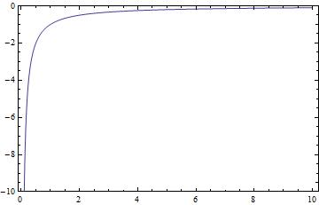
M
m
万有引力的元功
d
A
G
d
r
r
2
M
m
(
M
m
)
万有引力的功
A
(
G
)
G
r
a
r
b
万有引力势能
M
m
引入
E
G
P
r
则
A
E
E
P
a
P
b
无穷远处势能为零，为势能
最大值。r 越小，势能绝对值
越大，但势能越小
Notes:
无穷远处势能为零，为势能最大值。r越小，势能绝对值越大，但势能越小。

Slide 22
弹力的功
弹性力的功
弹性力的功
弹簧劲度
k
质点
a
b
弹性势能
弹性势能
F
F
弹
水平光滑表面
弹簧无形变位置
O
x
X
x
a
x
b
质点位于 时所受的弹性力
d
x
x
F
k
F
弹
x
i
为X轴正向单位矢量，负号表示 时受力沿X负向；反之沿X正向。
i
x
0
质点位置变化 ，弹性力所做的元功
d
x
d
A
F
(
d
)
(
k
x
)
(
d
x
)
k
x
d
x
F
h
x
i
i
h
i
弹
x
b
d
从 运动到 弹性力所做的功
A
d
A
k
x
x
a
b
a
b
x
a
得
A
1
2
1
2
给定，只与始 末位置 有关。
k
x
k
x
k
x
a
x
b
2
a
2
b
引入
弹性势能
E
1
k
2
则
A
E
E
P
x
P
a
P
b
2
Notes:
弹性势能的零点在坐标原点

Slide 23

小结
保守力的功与势能小结
b
W
F
d
r
E
E
E
a
保
h
p
a
p
b
p
重力的功
重力的功
A
m
g
z
m
g
z
a
b
重力势能
E
m
g
z
P
万有引力的功
(
1
(
1
万有引力的功
A
G
M
m
)
G
M
m
)
r
a
r
b
万有引力势能
M
m
E
G
P
r
弹性力的功
1
2
1
2
弹性力的功
A
k
x
a
k
x
b
2
2
弹性势能
E
1
k
2
P
x
2
势能是状态量，功是过程量。非保守力无势能与之对应

Slide 24
势能曲线：参见图3.8
一维情况下，
万有引力势能曲线
保守力的大小正比于势能曲线的斜率
Notes:
无穷远处势能为零，为势能最大值。r越小，势能绝对值越大，但势能越小。

Slide 25
第三节
3.4
3.3
功能原理 机械能守恒定律
principle of work-energy
principle of conservation of mechanical energy

Slide 26
质点系动能定理
3.3.1 质点系的动能定理
A
1
2
1
2
1
m
1
v
m
v
2
1
2
1
1
0
外力做功
外力做功
A
1
m
v
2
1
m
v
2
2
2
2
2
2
2
2
0
v
m
1
3
... ... ...
+
... ... ...
m
1
1
2
1
Σ
A
Σ
2
Σ
内力做功
i
m
i
v
i
m
i
v
i
0
2
2
v
3
v
2
A
E
E
m
2
k
k
0
系统末态
系统初态
A
内
A
外
总动能
总动能
外力做功
内力：质点间的作用力
外力：质点系外的物体给质点的作用力
A
A
+
A
外
E
E
内
k
k
0
系统动能的增量，等于作用在系统中各质点的力所做的功的代数和。
Notes:
功为两类：内力的功和外力的功

Slide 27
功能原理
3.3.2 功能原理
系统内的保守力做功
A
A
保内
外
系统内的非保守力做功
各种可能形式的
A
非保内
外力对系统做功
A
A
A
A
E
E
外
+
保内
+
非保内
k
k
0
势能概念
A
(
E
E
)
保内
p
p
0
A
A
外
+
非保内
(
E
+
E
)
(
E
k
0
+
E
)
k
p
p
0
末态
初态
机械能
E
机械能
E
0
A
A
E
E
外
+
非保内
0

Slide 28
机械能守恒
3.3.3 机械能守恒定律
A
若
0
及
A
外
非保内
0
系统内的保守力做功
或
A
A
A
保内
A
外
外
+
非保内
0
系统内的非保守力做功
各种可能形式的
A
非保内
外力对系统做功
则
A
A
外
+
A
保内
+
A
非保内
E
k
E
k
0
势能概念
A
保内
(
E
p
E
p
0
)
E
+
E
E
+
E
A
A
k
p
k
0
p
外
+
非保内
(
E
k
+
E
p
)
(
E
k
0
+
E
p
0
)
0
末态
初态
机械能
E
机械能
E
0
常数
A
外
+
A
非保内
E
E
0
机械能守恒定律
若某一过程中外力和非保守内力都不对系
统做功，或这两种力对系统做功的代数和为
零，则系统的机械能在该过程中保持不变。

Slide 29
例
例
已知
k
500
N
m
1
m
1 kg
压缩量
x
0.2 m
地面表面粗糙
爬高
h
0.5 m
时
压缩量
v
v
1
m
s
1
x
k
m
h
求
摩擦力的功
m
m
选系统:
滑块,弹簧,地球.
系统无外力作用
A
0
解法
外
系统的非保守内力为摩擦力,其功
A
非保守内力
A
摩擦力
待求
提要
以地平面为重力势能零点 ,弹簧无形变位置为弹性势能零点.
应用系统的
功能原理
A
外
+
A
非保守内力
E
2
E
1
得
+
A
(
E
+
E
+
E
(
(
E
+
E
+
E
(
0
摩擦力
k
2
p
重
2
p
弹
2
k
1
p
重
1
p
弹
1
(
1
v
2
g
h
+
0
(
(
0
+
0
+
1
k
x
2
(
m
+
m
2
2
A
摩擦力
1
m
v
2
+
m
g
h
1
k
x
2
2
2
2
2
1×9.8×0.5
×500×0.2
5.4
10
4.6 J
×1×1
1
1
+
2
2
摩擦力做负功, 意味着初态的机械能没有全部传递到末态.
所损失的那部分机械能, 转化成其它形式的能量热量.

Slide 30
自学：例3.3，例3.4，
3.3.4 能量守恒定律
Notes:
无穷远处势能为零，为势能最大值。r越小，势能绝对值越大，但势能越小。

Slide 31
第三章
3.4
动量 动量定理
动量守恒定律
momentum momentum theorem
Law of conservation of momentum
图片来自
Internet

Slide 32
动量
3.4.1 动量与冲量 质点动量定理
1、动量
力学中将物体的质量与其速度矢量
动量
的乘积
，称为该物体的 ，用 表示，即：
m
v
p
p
m
v
在直角坐标系中：
p
mv
i
+
mv
j
+
mv
k
x
y
z
p
i
+
p
j
+
p
k
x
y
z
P
P
2
P
2
P
2
x
+
y
+
z
注意：
动量是矢量
单位：
k
m
s
1
g

Slide 33
动量
2、力的冲量
I
描述力对时间的累积作用
定义：
任何一个力与其作用时间的乘积称为该力的冲量
1、恒力 的冲量
I
F
t
F
2、变力 的冲量
元冲量
t
（ ）
dI
（ ）
d
F
t
F
t
t
一段时间内的冲量
（ ）
d
t
I
F
t
t
0
在直角坐标系中：
I
I
i
+
I
j
+
I
k
x
y
z
t
t
t
I
F
d
t
I
F
d
t
I
F
d
t
x
t
x
y
t
y
z
t
z
0
0
0
F
t
F
t
F
t
x
y
z
注意：
冲量是矢量
单位：
牛顿
秒
(
N
s
)

Slide 34
动量定理
3、 质点的动量定理
质量为 的质点，受 作用时，由牛顿定律
m
外力
F
d
(
m
v
(
d
P
可得：
F
d
t
d
t
质点受到的外力
质点动量对时间的变化率
将其改写成
F
d
t
d
P
d
t
瞬间
外力的
元冲量
质点动量的微增量
称为
质点动量定理
的
微分形式

Slide 35
积分形式
根据质点动量定理的微分形式：
F
d
t
d
P
若外力对质点持续作用的时间由 到
则：
t
t
1
2
，
t
2
P
F
d
t
2
d
P
P
P
m
v
m
v
t
2
1
2
1
1
P
1
外力
的
冲量
质点
的
动量增量
称为
质点动量定理
的
积分形式
外力的时间累积的效果，是使质点的动量发生变化。
不论时间积累过程如何复杂，都可以通过动量增量方便算出合外力冲量。

Slide 36
投影式
质点
动量定理
在直角坐标系中三个轴向的投影式：
微分形式：
F
d
d
p
F
d
t
d
p
F
d
t
d
p
t
x
x
，
y
y
，
z
z
积分形式：
t
I
F
d
t
p
p
p
x
t
x
x
-
x
0
x
0
t
I
F
d
t
p
p
p
y
t
y
y
-
y
0
y
0
t
I
F
d
t
p
p
p
z
t
z
z
-
z
0
z
0
冲量 的单位：
牛顿
秒
(
)
I
N
s

Slide 37
例
例1
m
10
kg，
t
2
s
时，
v
2
j
m/s
已知
1
1
受合外力
F
( 3+2 )
(N)
t
i
求
t
4
时，
s
v
?
2
2
t
2
s
到
t
4
s
时，
此合外力的冲量为
解法
1
2
I
t
2
4
d
t
F
d
t
(
3
+
2
t
(
i
自学
例3.5
提要
t
1
2
2
(
4
(
t
t
（ ）
3
+
i
18
i
N
s
2
根据动量定理
I
P
P
m
v
m
v
2
1
2
1
I
+
m
v
18
i
+
10
+
2
j
v
1
1.8
i
+
2
j
( m/s )
2
m
10
另解：沿y方向的动量(速度)不变；沿x方向的速度变化为

Slide 38
例
y
先以小钢球为对象，求钢球所受的平均冲力
例2
m
解法
m
v
2
m
v
1
已知
v
F
球
2
提要
r
t
m
0.02 kg
用分量式进行计算：
θ
60 º
θ
x
:
m
v
m
v
x
x
2
x
1
v
8 m/s
m
(
v
2
cos
θ
v
1
cos
θ
(
2
m
v
cos
θ
1
o
1
θ
v
2
8 m/s
y
m
v
m
v
:
y
2
y
1
作用时间
坚 壁
(
v
sin
θ
v
sin
θ
(
0
v
m
2
1
1
故小钢球受力沿x方向
r
t
0.02 s
则钢球受的平均冲力大小
m
小钢球
m
v
m
v
2
m
v
1
cos
θ
F
x
2
x
1
球
x
r
t
r
t
o
x
y
平面
竖直放置的光滑平面
2
0.02
8
cos
60
8
N
求
0.02
沿 轴负向
x
坚壁所受的平均冲力
F
壁
F
8
N
i
沿 轴正向
的 大小 和 方向
F
壁
球
x

Slide 39
例3.7
已知
柔软链条，质量为
m
l
长为 ，上端悬挂，下端触地
L
求
自由下落 时，对地作用力
L
l
L
l
解法一提要
在 时刻，下落长度 ，速度为
t
l
v
已落入桌上的部分对桌面的压力
N
m
l
1
L
g
d
m
在
内，将有长为 ，质量为
d
l
m
d
l
继续落地
L
落地前速度
v
2
l
d
对桌面的作用力
g
m
动量增量
d
[ ]
'
m
l
d
P
0
( )
N
N
2
m
v
2
g
2
L
d
v
m
d
l
v
m
对桌面的总作用力
L
d
忽略 的重力，其受桌面的作用力为
m
N
N
+
N
1
2
'
d
P
m
d
l
m
2
m
N
v
v
2
g
l
3
m
l
2
d
t
L
d
t
L
L
g
L
Notes:
变质量问题

Slide 40
例3.7
已知
柔软链条，质量为
m
l
长为 ，上端悬挂，下端触地
L
求
自由下落 时，对地作用力
L
l
L
l
解法二提要
在 时刻，下落长度 ，速度为
t
l
方向
总动量为
又链条受： 重力 支撑力
以向下为正方向，由动量定理，得
整理，得
链条对桌面的作用力

Slide 41
例3.8
已知
水平传送带，速度
x
v
0
y
h
高度
h
，单位时间内卸煤
m
0
求
在 时刻，煤对车厢的作用力
t
解法提要
在 时刻，已卸煤质量
t
( )
m
v
i
+
2
g
h
j
0
0
m
m
t
0
d
对车厢的作用力
在
内，将有质量
m
d
m
m
d
t
N
N'
0
1
1
( )
的煤继续卸到车内，
其动量增量为
m
v
i
+
2
g
h
j
0
0
d
P
d
( )
煤对车厢的总作用力
m
0
v
d
( )
N
+
m
g
j
m
t
v
i
+
2
g
h
j
N
1
0
0
由动量定理，车厢对 的作用力
d
m
m
0
v
i
0
( )
N'
d
P
d
+
m
g
t
+
m
2
g
h
j
1
t
0
0
Notes:
煤以初速v0做平抛运动

Slide 42
质点系
3.4.2 质点系的动量定理
3.6
d
p
质点系
F
+
F
1
1
外
1
内
d
t
...
...
F
1
2
内
d
3
p
i
F
+
F
i
外
i
内
d
t
F
1
内
F
3
内
2
...
...
+
)
d
p
F
F
Σ
Σ
Σ
i
1
外
F
F
+
F
2
外
3
外
i
外
i
内
d
t

Slide 43
系P定理
质点系的动量定理
因内力成对抵消
Σ
0
得
质点系
F
i
内
d
微分形式
Σ
Σ
或
Σ
F
d
t
d
Σ
p
F
d
p
i
i
i
外
t
i
外
系统所受合外力
系统总动量随时间变化率
t
积分形式
Σ
F
d
t
Σ
Σ
i
p
i
p
i
0
t
外
0
系统所受合外力冲量
系统总动量的增量

Slide 44
动量守恒
3.4.3 动量守恒定律
若
F
0
系统不受外力作用
Σ
0
系统受合外力为零。
i
或
F
i
外
外
则
d
Σ
p
0
d
t
i
即
Σ
Σ
常矢量
p
p
i
i
0
动量守恒定律：
一系统若在一段时间内不受外力或所受
合外力为零，则系统在此时间内总动量不变（即为一常矢量）。

Slide 45
几点说明
动量守恒定律的几点说明
系统总动量不变，但系统内各质点的动量可以改变和相互转移。
系统所受合力在某一方向上分量为零，总动量在该方向上分量守恒。
若:∑
F
=
0
，则：∑
P
=
恒量
x
x
若:∑
F
0
，则：∑
P
=
恒量
y
=
y
若:∑
F
=
0
，则：∑
P
=
恒量
z
z
系统内力远大于外力时（如孤立球体间的碰撞 、炸弹
爆炸等），可借助动量守恒定律处理。
动量守恒定律不仅适用于宏观物体，而且适用于微观
粒子，是一条比牛顿定律更普遍、更基本的自然规律。

Slide 46
例
已知
质点系：
人，车。
系统所受
外力：
例
解法
人车之间的作用为
重 力
m
平衡
m
2
内力，不影响系统
轨对车
支持力
2
提要
m
2
轨对车
側向力
v
建立坐标系：
v
0
0
O
X
设
跳车后车速
v
m
F
m
2
v
1
1
α
0
轨对车
側向力
忽略道轨摩擦
F
m
α
v
1
v
应用质点系
车的质量
m
1
2
Y
2
的动量定理
人的质量
m
t
2
I
2
Σ
F
d
t
Σ
p
Σ
p
跳车前人车同速
v
t
1
i
外
i
2
i
1
0
系统所受合外力冲量
系统总动量的增量
跳车时人速
v
偏角
α
2
0
(
v
(
(
(
X：
m
1
+
m
2
v
cos
α
m
1
+
m
2
v
求
1
2
0
v
(
m
1
+
m
2
(
v
m
2
v
cos
α
m
(
1
(
(
1
(
跳车后
车的速度
1
0
2
1
跳车过程
轨道受的
Y:
I
y
(
m
0
+
m
v
sin
α
(
(
m
+
m
(
0
(
2
(
1
2
2
1
2
側向冲量
I
y
m
v
sin
α
I
轨受
I
y
反 向
(
2
(
2
2
,
y

Slide 47
第四节
3.5
碰 撞
collision

Slide 48
碰撞
碰撞的特点：
两个或多个物体相互作用且作用时间极短。
碰撞的分类一：
正碰（对心碰撞）、斜碰
两孤立球体正碰（即对心碰撞，碰撞前后两球速度共线）
u
u
2
v
1
v
2
1
m
1
m
2
m
1
m
2
m
1
m
2
碰前
碰（形变-恢复）
碰后
碰撞的分类二：
弹性碰撞
形变后能完全复原并弹开。不损失能量
非弹性碰撞
形变后不能完全复原，但能弹开。损失能量
完全非弹性碰撞
形变后完全无恢复阶段，不能弹开，粘在一起。损失能量
Notes:
碰撞前后两个小球的速度在同一个直线上

Slide 49
系统动量
判断碰撞过程系统的动量或机械能是否守恒的依据仍为
若
Σ
F
0
或
F
F
系统动量守恒
外
内
外
若
Σ
A
+
A
0
系统机械能守恒
外
非保内
两孤立球体间的碰撞，不论属于弹性、非弹性
或完全非弹性碰撞，系统的总动量守恒。
m
v
+
m
v
m
u
+
m
2
u
1
1
2
2
1
1
2
机械能是否守恒要具体分析
弹性碰撞
对孤立系统不考虑外力，动量守恒。内力为
弹性力（保守力）。碰后系统弹性势能完全复原到
无形变的初态，所以系统机械能守恒，而且动能守恒。
Notes:
用到的是动能守恒

Slide 50
弹性碰撞
弹性
正碰
动量守恒
m
1
v
+
m
2
v
m
1
u
1
+
m
2
u
2
1
2
动能守恒
1
2
+
1
m
2
1
u
2
+
1
m
u
2
m
1
v
1
2
v
2
m
1
1
2
2
2
2
2
2
得
(
m
1
m
2
)
u
1
+
2
m
2
u
2
(
m
2
m
1
)
u
2
+
2
m
u
v
v
1
1
1
m
+
m
,
2
m
+
m
1
2
1
2
及
碰后两球分离速度
v
v
u
u
碰前两球接近速度
2
1
1
2
若
m
1
m
2
若
m
1
m
2
且
u
2
0
速度交换
(
m
1
m
2
)
u
1
2
m
1
u
1
v
1
v
2
m
1
+
m
2
,
m
1
+
m
2
u
1
u
2
v
1
v
2
u
v
1
1
2
2
1
2
1
2
1
1
m
1
m
2
u
1
v
2
u
1
v
1
v
2
1
2
1
2
1
1
2
2
m
1
m
2

Slide 51
非弹碰
非弹性碰撞
对孤立系统不考虑外力，动量守恒。
一般的非弹性
碰撞介乎于弹性碰撞与完全非弹性碰撞之间，既有动能和弹性势能的
相互转换，又有非保守力做功而耗散一部份动能。机械能亦不守恒。
碰撞过程动能损失与形变后的恢复程度有关。
v
v
碰后两球分离速度
定义
恢复系数
2
1
e
u
u
碰前两球接近速度
1
2
弹性碰撞
e
1
(
v
v
u
u
)
2
1
1
2
完全非弹性碰撞
(
)
粘在一起
e
0
v
2
v
1
非弹性碰撞
0
e
1
e
与碰撞物体的材料性质有关，可由实验测得。

Slide 52
斜碰例题
两粒子的弹性斜碰
斜碰：两粒子的远动速度不是在同一条直线上
若斜碰为弹性碰撞，且粒子系统所受外力可以忽略，则系统动量守恒、动能守恒。
简例
若碰撞前后两粒子的速度均在同一平面内
v
m
1
1
u
0
u
2
α
1
m
m
β
1
2
v
2
m
2
Notes:
二维问题

Slide 53
续37
Y
v
m
1
1
u
0
u
1
2
α
β
X
m
1
m
2
v
2
m
2
动量守恒
+
m
u
m
1
v
1
m
2
v
2
1
1
X
向投影式
m
1
v
1
cos
α
+
m
v
cos
β
m
1
u
1
2
2
Y
向投影式
m
1
v
sin
α
m
v
sin
β
0
1
-
2
2
动能守恒
1
m
v
2
+
1
m
v
2
1
m
u
2
2
1
1
2
2
2
2
1
1
根据具体的已知条件，联立求解出未知量。

Slide 54

阶段概念
例
已知
M
2
考虑两种情况
(
1
(
碰撞为弹性碰撞
m
(
2
(
碰撞为完全非弹性碰撞
v
0
k
m
M
取M=2m,
光滑水平面
求
碰后两物体的速度及弹簧的最大压缩量 x,
解法
两种情况都可划分为物体
m
M
碰撞和弹簧压缩两个阶段。
、
提要
(
1
(
弹性碰撞
设碰撞后
m
M
的速度分别为
v
V
、
、
碰撞阶段:
动量守恒,机械能守恒.

Slide 55
例
(
2
(
完全非弹性碰撞
碰撞阶段:
动量守恒
m
v
0
m
v
+
M
V
碰撞阶段:
动量守恒
机械能守恒
1
v
2
1
2
1
2
设碰撞后
m
、
M
粘在一起的速度为
v
2
m
0
m
v
+
2
M
V
2
m
v
0
(
m
+
M
(
v
联立解得
m
v
0
v
0
v
(
m
M
(
v
v
m
+
M
3
v
0
0
( 反向运动)
(
(
3
m
m
+
M
弹簧压缩阶段:
2
m
v
0
2
v
0
V
( 正向运动)
(
(
3
M
(
m
+
M
(
弹簧和地球系统机械能守恒。
m
+
M
、
1
(
M
(
v
2
1
κ
x
2
弹簧压缩阶段:
M
弹簧和地球系统机械能守恒。
2
m
+
2
、
1
M
V
2
1
κ
x
2
2
2
m
+
M
3
m
x
v
v
0
8
κ
9
κ
x
V
M
v
m
κ
0
9
κ

Slide 56
第四节
3.6
角动量 角动量定理
角动量守恒定律
angular momentum
angular momentum theorem
law of conservation of angular momentum

Slide 57
质点的角动量
3.6.1 质点的角动量
质点的动量
p
m
v
质点对某参考点 的角动量
定义：
O
惯性系中
的给定点
L
r
m
v
O
r
v
大小
L
m
v
r
sin
θ
r
sin
θ
θ
当质点绕 点作圆周运动时
O
m
L
m
v
r
m
ω
r
2
L
v
右手定则
θ
i
j
k
L
x
y
z
r
m
v
m
v
m
v
x
y
z
质点的角动量定理
质点的角动量定理
动量矩
角动量
质点的角动量定理
又称
L
L
i
+
L
j
+
k
需指明对哪一个定点的！
x
y
z
Notes:
角动量要指明对哪一个点的。方向右手螺旋定则

Slide 58
质点的角动量定理
质点的角动量定理
3.6.2 质点的角动量定理
问题：
导致角动量 随时间变化的原因是什么？
L
d
L
d
d
r
d
(
m
v
)
由
L
r
m
v
(
r
m
v
)
m
v
+
r
d
t
d
t
d
t
d
t
v
m
v
+
r
F
力矩和角动量
对同一个定点
得：
d
L
r
F
M
d
t
质点 对参考点 的
m
O
质点所受的合力矩
角动量对时间的变化率
=
t
L
质点的角动量定理
t
质点的角动量定理
积分式
d
微分式
M
d
t
d
L
M
d
L
L
L
t
0
L
0
0
质点的角动量定理
角动量的增量
冲量矩
=

Slide 59
质点的角动量守恒定律
质点的角动量守恒定律
3.6.3 质点的角动量守恒定律
由
d
L
质点角动量守恒的两种特例
M
r
F
d
t
（
1
)
因
F
0
M
0
若
M
0
r
F
质点作匀速直线运动
则
d
L
0
d
t
（
2
)
F
0
但 的作用线
F
即：
L
常矢量
通过参考点，即
r
F
M
0
当质点所受的合力 对参考
F
原子内部电子的绕核运动，
点 的力矩为0时，质点对该点
O
如人造卫星的绕地运动，
的角动量不随时间变化。
太阳系中行星的绕日运动
行星与太阳的连线在单位时间
内扫过的面积等于恒量。
质点的角动量守恒定律
这类力统称为
有心力

Slide 60

例1
已知
m
小球质量为
m
v
0
置于水平光滑桌面上，球上系一细绳，绳
r
0
通过桌面上一小孔向下，用手拉住。
先使小球以 作半径为 的圆周运动。
F
v
0
r
0
求
用力拉绳，当半径减小为 时，球的速度
r
v
解法提要
因为小球受的水平外力（即向心力）始终指向圆心 ，
0
所以所受对圆心的力矩
M
0
外
所以小球对圆心的角动量守恒
即
L
r
m
v
r
m
v
0
0
r
0
故
v
v
r
0

Slide 61
综合应用
例2
“神舟”五号载人飞船发射入轨后, 最初是在一个
椭圆轨道上飞行.
已知
近地点高度
h
200 km
v
1
1
=
远地点高度
h
2
=
350 km
近地点
地球半径
R
6371 km
h
=
R
1
地球质量
M
=
5.98
×
10
24
kg
O
h
万有引力常量
2
G
11
2
2
远地点
=
6.67
×
10
N
m
kg
求
v
2
近地点速率
v
远地点速率
v
1
2

Slide 62
例
v
1
近地点
R
h
1
O
h
2
远地点
v
2
近地点到地心距离
r
h
+
R
6.571
10
6
解法
1
=
1
=
×
m
6
设飞船质量为
m
远地点到地心距离
r
2
=
h
+
R
=
6.721
×
10
m
提要
2
角动量守恒
m
v
r
m
v
r
(
1
(
1
1
=
2
2
机械能守恒
1
2
G
M
m
1
2
G
M
m
(
(
m
v
=
m
v
2
2
1
r
2
2
r
1
2
(
1
(
(
2
(
联立解得
v
r
2
3
1
1
=
2
G
M
=
7.84
×
10
m
s
r
1
(
r
+
r
(
2
1
代入
(
1
(
得
r
1
3
1
v
=
v
=
7.66
×
10
m
s
2
r
1
2

Slide 63
质点系的角动量原理
质点的角动量守恒定律
3.6.4 质点系的角动量定理
对质点系中的任意质点
F
质点系
1
外
F
3
内
M
r
F
3
i
外
i
i
外
1
F
r
3
M
Σ
1
内
F
F
3
i
内
r
i
F
i
j
2
内
外
j
r
1
i
2
d
L
i
r
2
F
M
+
M
0
2
外
i
外
i
内
d
t
d
L
d
（ ）
Σ
M
+
Σ
M
Σ
i
Σ
r
m
v
i
外
i
内
d
t
d
t
i
i
i
合外力矩
合内力矩
0
质点系的总角动量
L
M
外
d
L
t
M
M
d
t
d
L
M
d
t
L
L
外
d
t
外
t
外
0
0
作用于质点系的合外力矩的冲量矩
=
质点系总角动量的增量

Slide 65
质点系的角动量原理
质点的角动量守恒定律
3.6.5 质点系的角动量守恒定律
若
M
Σ
M
0
外
i
外
d
L
则
0
d
t
即
L
Σ
L
恒矢量
i
质点系角动量守恒定律、动量守恒定律、能量守恒定律
是自然界的三大守恒定律，从微观到宏观都适用

Slide 66
第三章作业：
18、19、20、21
（变力做功、动能定律、功能原理）
26、29、30、31
（动量定理和守恒定律的应用）
32、33、34、35（角动量定理、角动量守恒、机械能守恒综合应用）
学习指导书：测试题3.14 3.17 3.23 3.24

Slide 67
结果格式：
1.计算出数值；2.有效数字；3.单位
例：
目的：
其它类型：
考试允许使用计算器

Slide 68
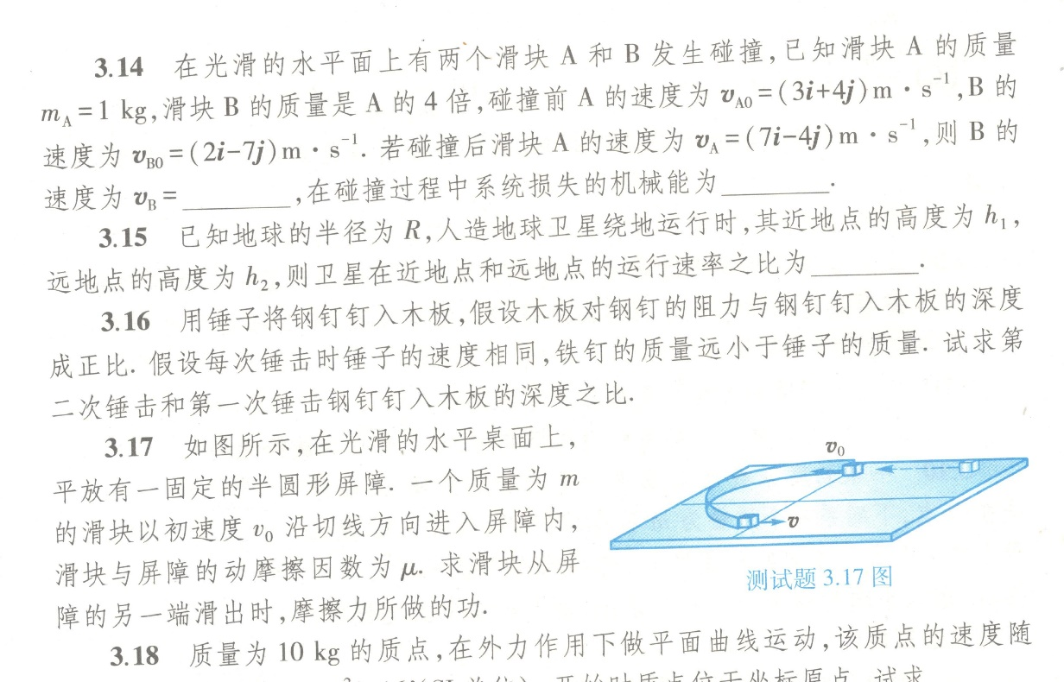

Slide 69
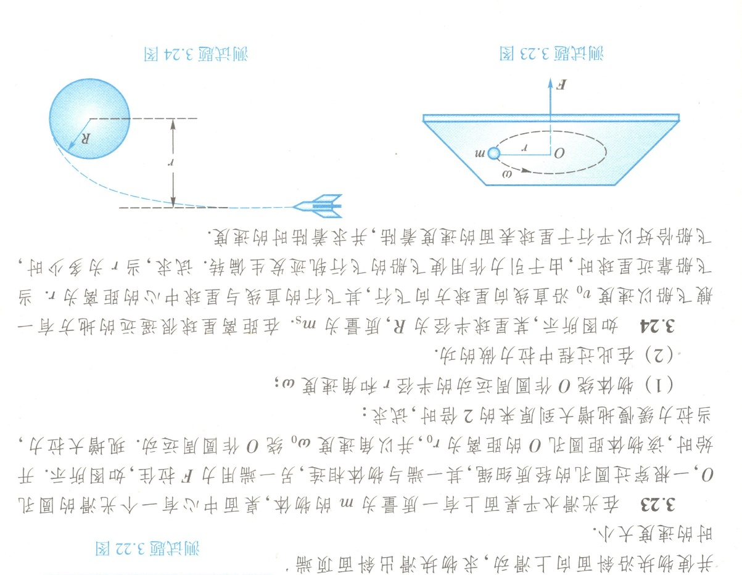

Slide 70
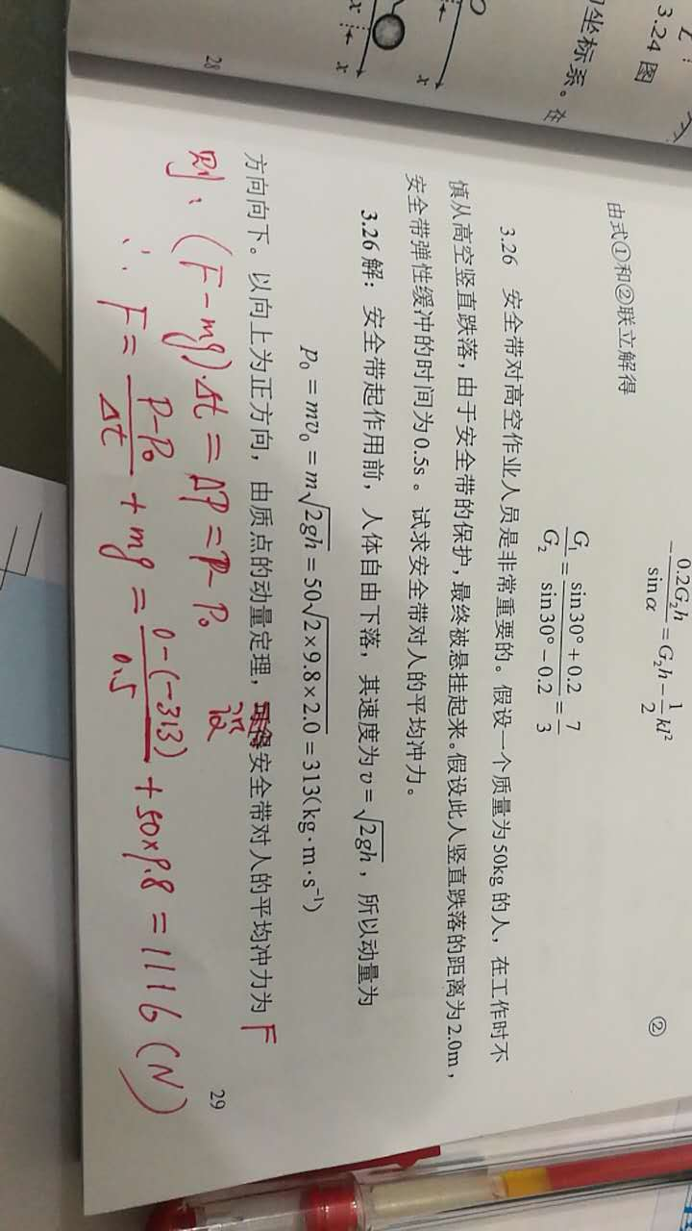

Slide 71
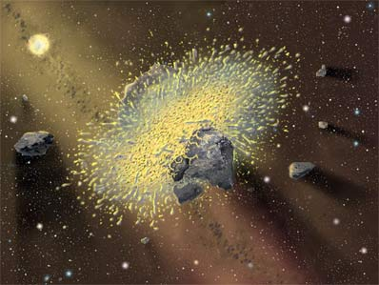
本 章 结 束
图片来自
Internet

